Slide 1



Positive Leadership
über die Notwendigkeit von Kooperation und Zuversicht für eine erfolgreiche Zukunft
Tagung Landesverband Heim- und Pflegeleitungen Vorarlbergs, 20. März 2024

Slide 2

„Führen bedeutet der Menschlichkeit dienen“

Slide 3
I feel felt (Daniel Siegel)
I´ve learned that people will forget, what you said
People will forget what you did,
But people will never forget, how you made them feel
(Maya Angelou –amerikanische Bürgerrechtlerin - 1928 bis 2014)

Slide 4
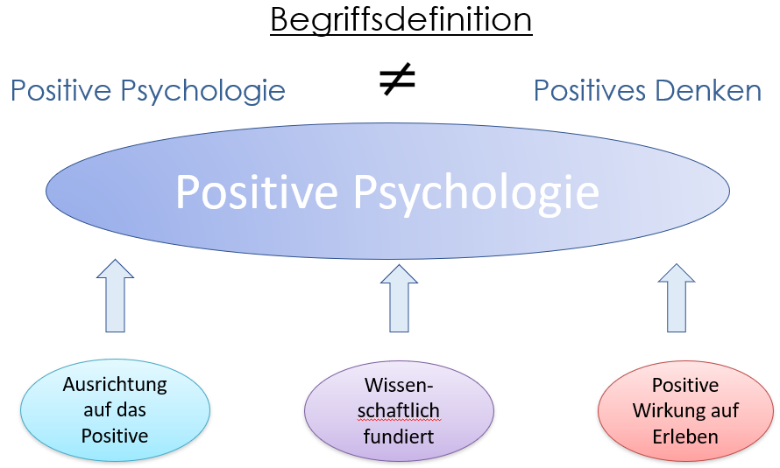

Slide 5
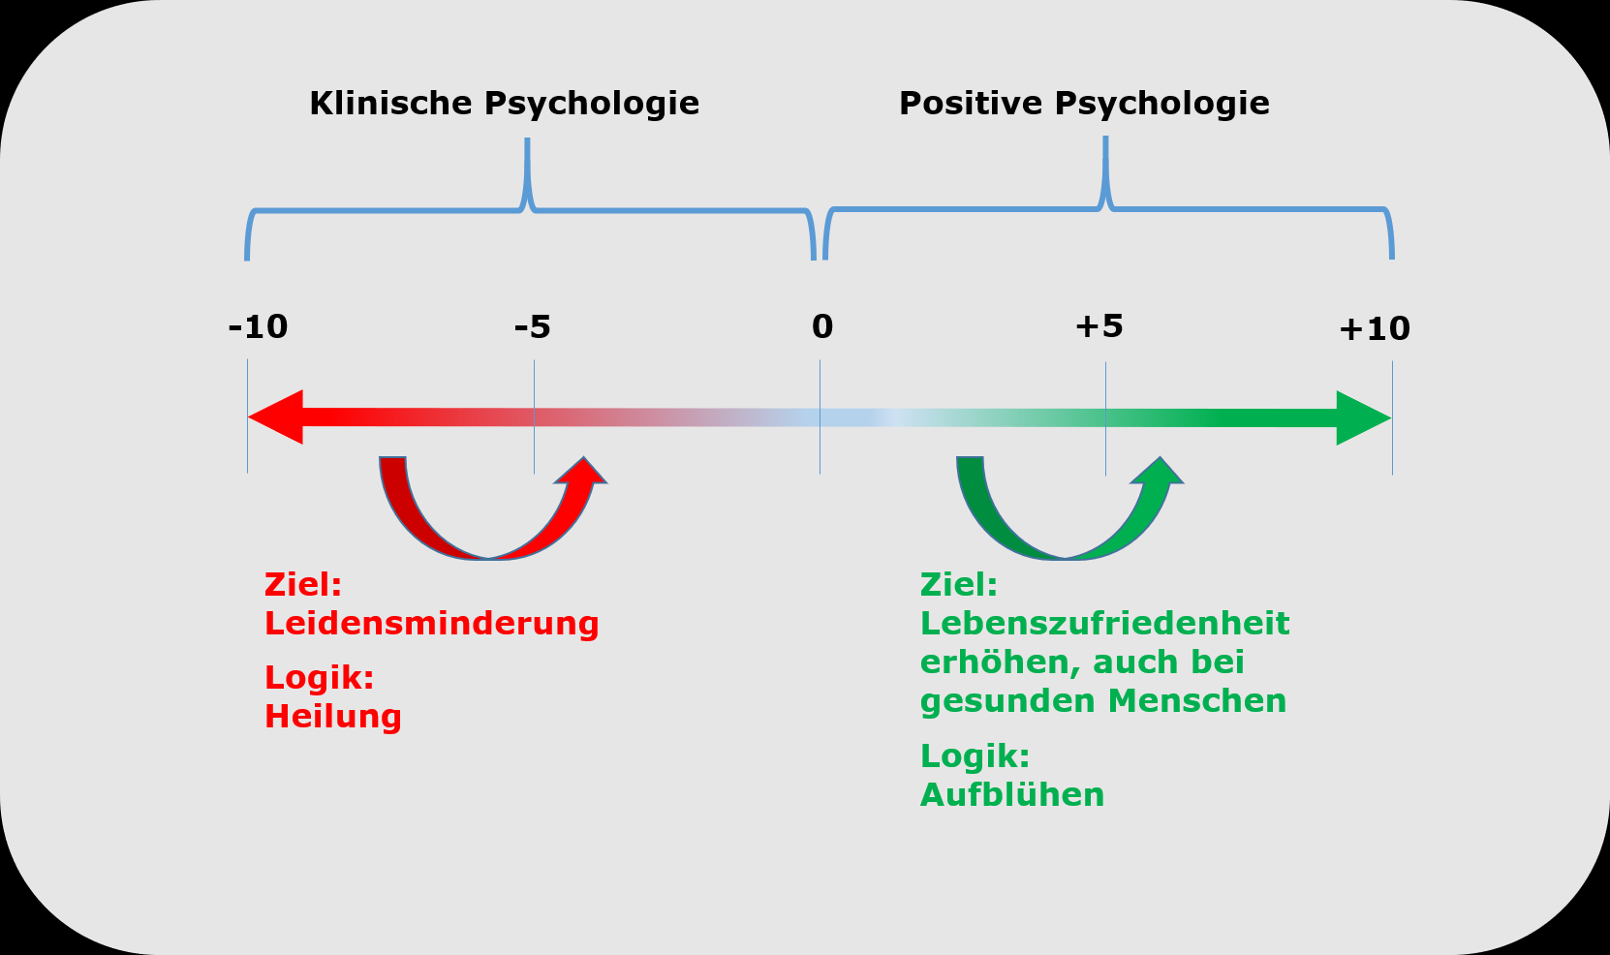
Positive Psychologie – was ist das?
Klinische Psychologie
Positive Psychologie
Ziel:
Leidensminderung
Logik:
Heilung
Ziel:
Lebenszufriedenheit erhöhen auch
bei gesunden Menschen
Logik:
Aufblühen

Slide 6
Zwischen Reiz und Reaktion gibt es einen Raum.
In diesem Raum haben wir die Freiheit und die Macht, unsere Reaktion zu wählen.
In unserer Reaktion liegen unser Wachstum und unsere Freiheit
(Viktor Frankl)

Slide 7
Well Being Theory
P = Positive Emotions
E = Engagement
R = Relationships / Beziehungen
M = Meaning / Sinn
A = Accomplishment /
Zielerreichung/Erfüllung
Well Being Theorie von Seligman (2011)

Slide 8
Warum der R-Faktor für Wellbeing bedeutsam ist
Harvard-Studie, 1940er
  268 Studenten aus zweitem Studienabschnitt wurden über gesamtes Erwachsenenleben hinweg begleitet
  Gesucht wurden Prädiktoren für physische und psychische Gesundheit sowie Lebenszufriedenheit im Alter von 75 Jahren
  Wichtigster einzelner Prädiktor: enge Beziehungen!
  „Das einzige, was im Leben eine Bedeutung hat, ist deine Beziehung zu anderen Menschen.“

Slide 9
Warum der R-Faktor für Wellbeing bedeutsam ist
Seligman (2011)
  Die meisten positiven Höhepunkte im Leben ereignen sich im Zusammenhang mit anderen Menschen
  Hauptaufgabe des Großhirns ist die Lösung sozialer Probleme – es ist Beziehungs-Simulations-Maschine mit der Funktion zur Gestaltung von harmonischen und zugleich effektiven menschlichen Beziehungen (Nicholas Humphrey)
  Ein soziales Wesen zu sein ist erfolgreichste Form höherer Anpassung
    Gruppenauslese → Vorteile für Gruppen, die „Schwarmgefühle“ (Liebe, Mitgefühl usw.) besitzen
  Positive Beziehungen sind grundlegend für Erfolg des Homo Sapiens

Slide 10
Wenn Arbeit und Leistung Sinn macht
hat sie eine wichtige positive Wirkung auf das Wohlergehen von Menschen
ist sie mit wichtigen Tugenden oder persönlichen Werten verbunden
Baut sie unterstützende Beziehungen oder einen Gemeinsinn auf
Hat sie einen Effekt, der über die eigene Zeit hinaus geht oder löst einen „ripple effect“ (Welleneffekt) aus.
Kim Cameron 2012

Slide 11


Über die Emotionen…
Forschungen von Paul Ekmann und Barbara Fredrickson

Slide 12
6 Grundemotionen nach Paul Ekmann
Angst, Wut, Freude, Ekel, Überraschung, Trauer
Diese Emotionen sind universell, in den Gesichtszügen erkennbar und voneinander abgrenzbar.
In den 1990er Jahren Erweiterung auf Zufriedenheit, Aufregung, Verlegenheit, Verachtung, Schuld, Scham, Stolz, Erleichterung und sinnliches Vergnügen. Diese Emotionen waren jedoch nicht mehr eindeutig am Gesichtsausdruck erkennbar bzw. voneinander abgrenzbar.
Untersucht wird mit den „Facial Action Coding System (FACS)“, mit dem Bewegungen der mimischen Muskulatur exakt und wissenschaftlich nachvollziehbar beschrieben werden können.
Zur Kategorisierung entstand von Paul Ekmann eine Sammlung von 46 action units – z.B.: Heben der Augenbrauen, Herabziehen der Mundwinkel, Zusammenpressen der Lippen, Öffnen der Lippen usw.

Slide 13
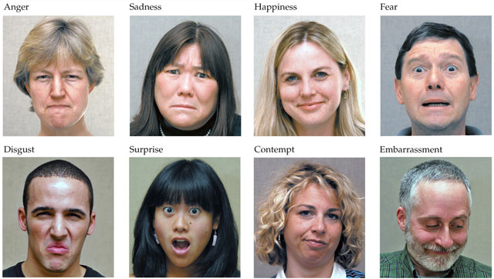
Universelle Emotionen und ihre Gesichtsausdrücke

Slide 14
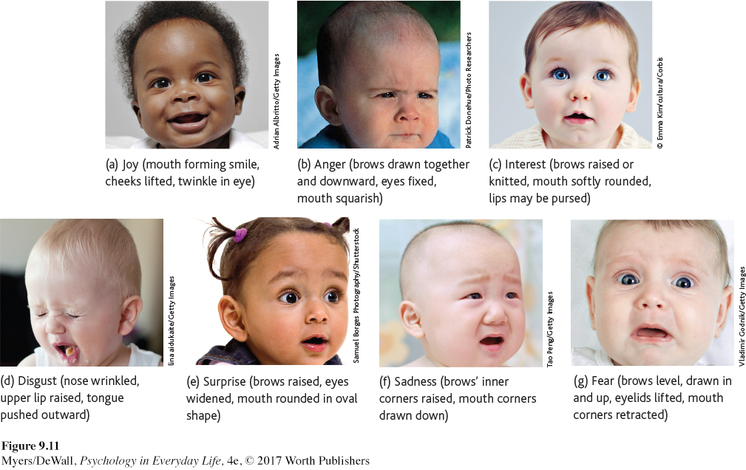
Universelle Emotionen und ihre Gesichtsausdrücke

Slide 15
6 Grundemotionen nach Paul Ekmann
Angst, Wut, Freude, Ekel, Überraschung, Trauer
Ziel ist es diese Emotionen zu regulieren, nicht sie weg haben zu wollen.
„negative“ Emotionen wirken 3 bis 4 mal so stark wie „positive“ Emotionen
…the Negativity Bias

Slide 16
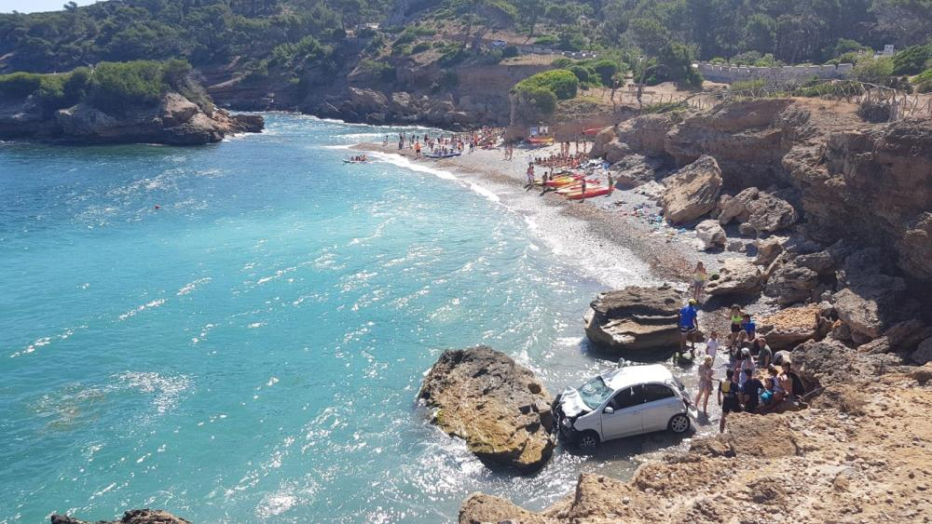

Slide 17
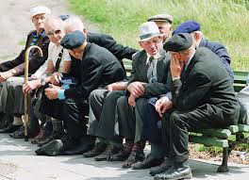
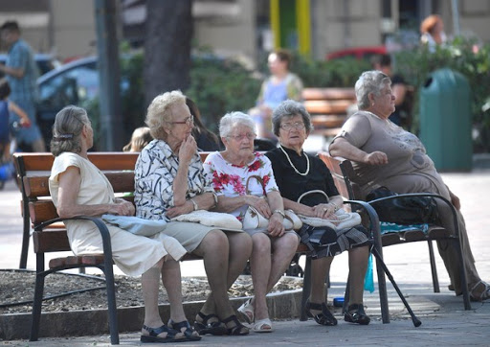

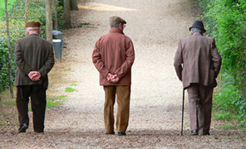
Worüber reden diese Menschen?

Slide 18

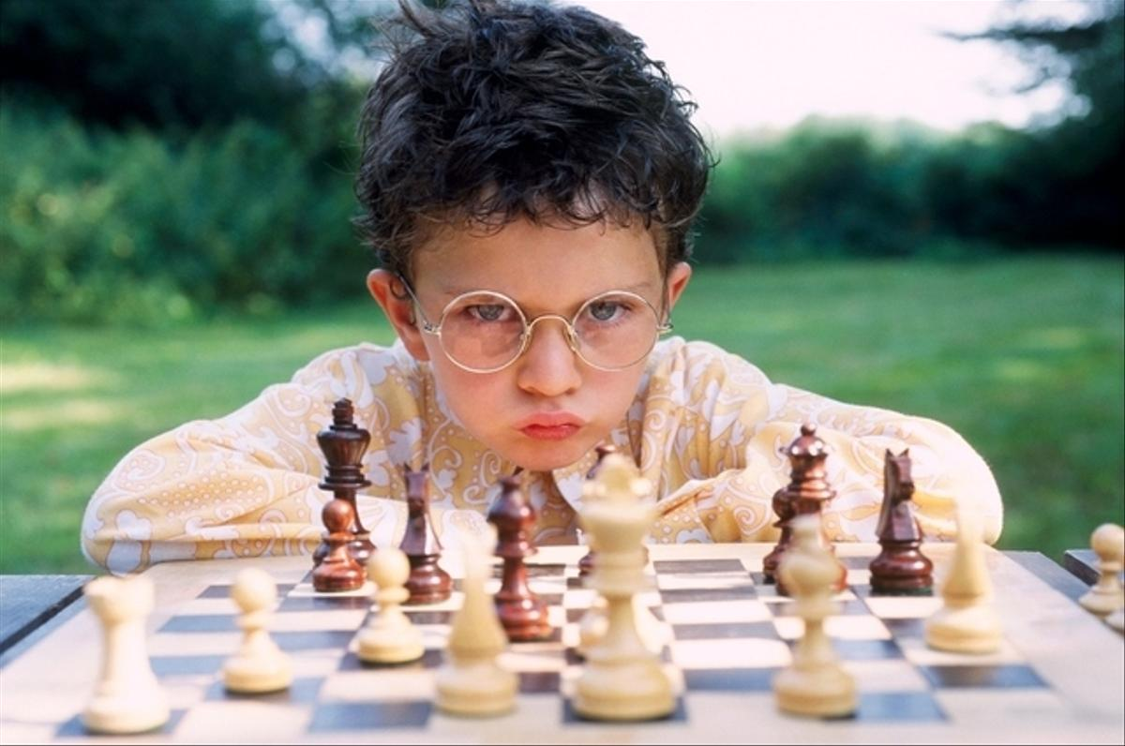
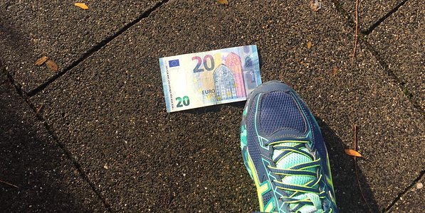
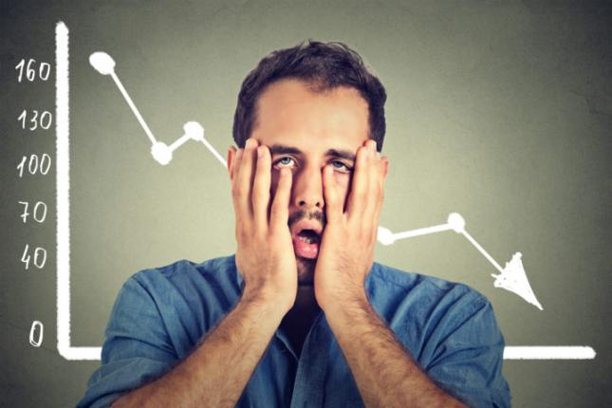
Wie gehen wir mit Gewinn und Verlust um?

Slide 19

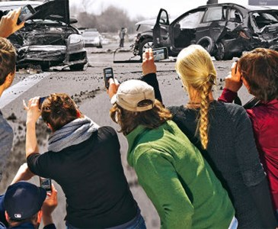

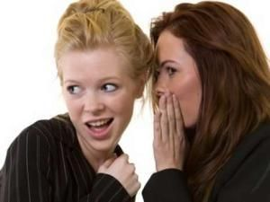
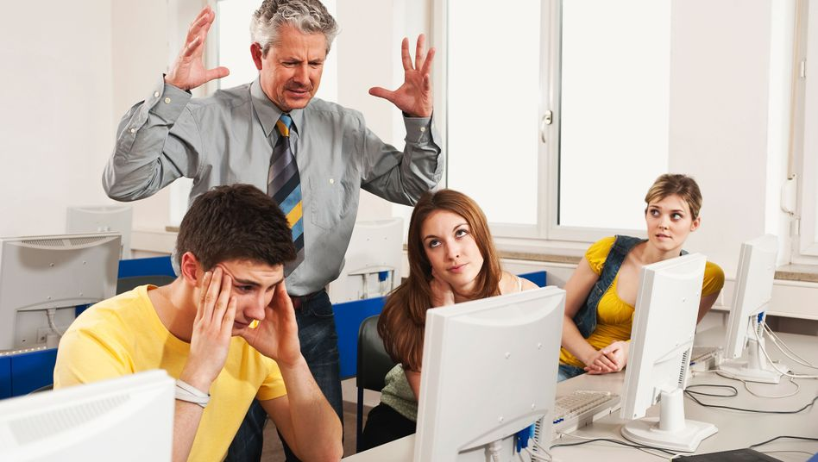

Das Negative ist stärker als das Positive

Slide 20
Das Negative ist stärker als das Positive… vorerst
Negative Ereignisse (z.B. Nachrichten) erhalten mehr Aufmerksamkeit.
Negative Erfahrungen werden bewusster wahrgenommen.
Das Negative wird schneller und detaillierter erfasst.
Negative Informationen werden gründlicher verarbeitet.
Das Negative ist einprägsamer und bleibt länger in Erinnerung.
Das Negative hat eine kräftigere emotionale Wirkung.
Das Negative hat einen bedeutenderen Einfluss auf unsere Stimmung.

Slide 21
Das Negative ist stärker als das Positive… vorerst
Wir beschäftigen uns häufig mehr mit Problemen und Fehlern.
Wir unterhalten uns öfters über negative Dinge.
Negative Eigenschaften und Verhaltensweisen fallen schneller auf.
Negative Eigenschaften bilden stärker einen Gesamteindruck.
Wir urteilen schneller schlecht über andere Menschen.
Negatives Feedback ist häufiger und hinterlässt einen stärkeren Eindruck.
Aber … es gibt in der Regel mehr positive als negative Erfahrungen.

Slide 22
Erlernte Hilflosigkeit (Abramson, Seligman, Teasdale 1978)
Erkenntnisse aus Verhaltens-Experimenten mit Hunden (Seligman, Maier 1967)
Erklärungs- und Behandlungsmodell für Depressionen
Wiederholte Erfahrungen, dass das, was man tut, keinen Unterschied bewirkt – Gefühl und daraus resultierende Haltung der Hilflosigkeit
Erlernte Hilflosigkeit entsteht, wenn über längere Zeit das Gefühl vorherrscht, einer Situation und ihrer negativen Auswirkungen über längere Zeit ausgesetzt zu sein.
Dies prägt den Blick in die Zukunft – verminderte Selbstwirksamkeitserwartung
depressiver Teufelskreis entsteht

Slide 23
Spezifischer Attributionsstil bei erlernter Hilflosigkeit
Die Attributionen sind
internal: man sieht das Problem in oder bei sich selbst und nicht auch in den äußeren Umständen
stabil: man sieht das Problem als unveränderlich und nicht als vorübergehend
global: man sieht das Problem als allgegenwärtig und nicht auf bestimmte Situationen begrenzt.
„me – always – everything“
D. Blickhan Seite 94

Slide 24
erlernte Hilflosigkeit –
Dimensionen der erlebten Defizite
kognitives Defizit: „Ich kann die Situation nicht ändern. Ich kann nichts tun.“
(negative Beschreibung der Vergangenheit, pessimistische Kontrollüberzeugung in
der Gegenwart und eine negative Zukunftserwartung)
emotionales Defizit: es überwiegen die negativen Gefühle. Sie führen in eine depressive Verstimmung und etablieren sich in einer Haltung.
motivationales Defizit: Das Verhalten zeichnet sich durch Passivität und Lethargie aus. (Languishing – Verkümmern)
„me – always – everything“
Therapieansätze vor allem in der kognitiven Verhaltenstherapie (Ellis 2001)
in Kombination mit PP Interventionen
D. Blickhan Seite 95

Slide 25
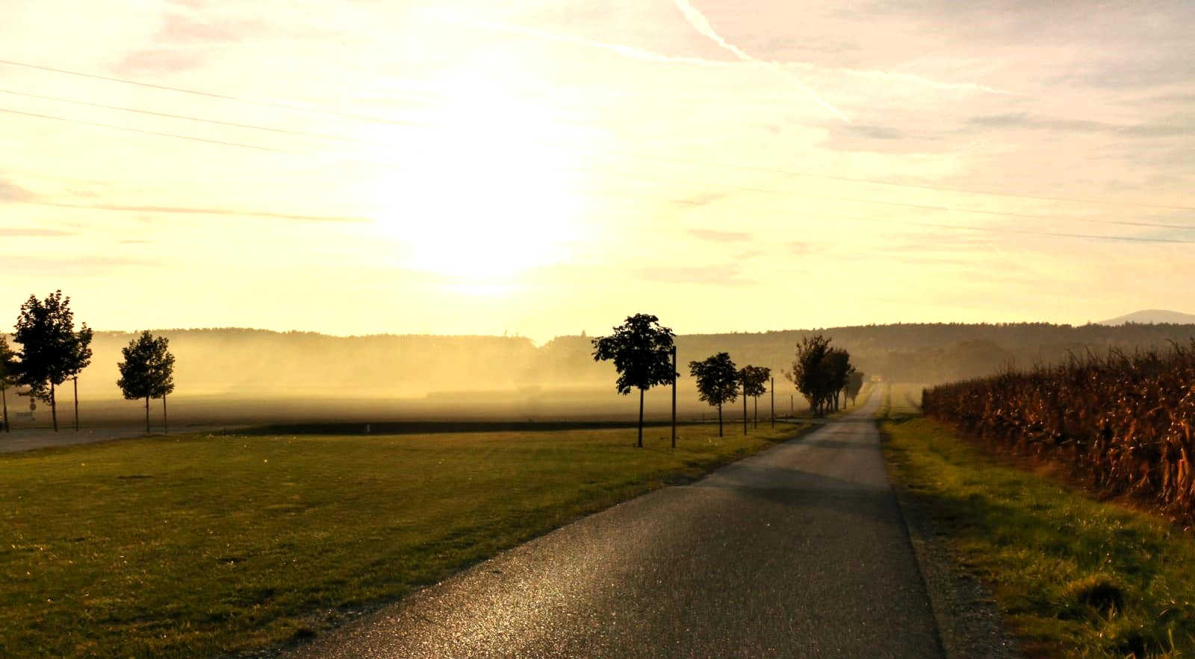
Name it to tame it…

Slide 26
Positiv/Negativ – eine Polarität
Hegel spricht in Bezug auf die Polarität „von einem Unterschiede, in welchem die Unterschiedenen untrennbar sind“
Frühere Annahmen der Wissenschaft:
Negative und positive Emotionen rufen den Drang hervor, auf bestimmte Art und Weise zu handeln. Emotionen lösen einen Handlungsimpuls aus. Wissenschaftlich untersucht wurde dies vor allem bei den „negativen“ Emotionen.
Furcht/Angst – Impuls zu flüchten, zu erstarren usw.
Zorn/Wut – Impuls anzugreifen
Abscheu/Ekel – Impuls zu vermeiden usw.
Es wird auch eine Kaskade physiologischer Veränderungen ausgelöst…
Welchen Handlungsdrang lösen positive Emotionen aus?

Slide 27
Positive Emotionen
Bei positiven Emotionen war dieser direkte Zusammenhang als
Impulsgeber nicht so klar und es stellte sich die Frage
wozu sind positive Emotionen überhaupt da?
Dieser Frage geht Barbara Fredrickson im Rahmen ihrer
positiv psychologischen Forschungsarbeit nach.
Barbara Fredrickson ist weltweit die meist zitierte Emotionsforscherin.
Buchveröffentlichungen: Die Macht der guten Gefühle (2011); Die Macht der Liebe (2013).

Slide 28
„Broaden an build“ führt zu einer
Positiven Lebenseinstellung (Haltung)
Wie kommen wir dazu?
Durch ein psycho-physisches Übungsmodell unterstützt von einem psychischen Ernährungskonzept
„Emotionen denken“ und diese einzusetzen führt zu einem bestimmten Verhalten und es entwickelt sich eine Haltung
Barbara Fredrickson benennt 10 Formen, in denen sich eine positive Lebenseinstellung manifestieren kann

Slide 29
Positive Emotionen Broaden
Gedanken-Aktionen Repertoires
Freude …….……………………………………. spielen
Dankbarkeit ………….………………………………. zurückgeben
Heiterkeit ………………………………………….. genießen und integrieren
Interesse ………………………………………...... erforschen
Hoffnung ………………………………………….. Wunsch nach positiver Veränderung
Stolz .………………………………………….. Großes anstreben
Vergnügen …………………………………………... gemeinsam lachen
Inspiration …………………………………………... nach Exzellenz streben
Ehrfurcht …………………………………………… sich auf das Neue einstellen
Liebe …………………………………………… alles andere

Slide 30
ÜBUNG zu einem der nahrhaftesten Gefühle
Für was bist du in deinem Leben dankbar?
Überlege zuerst für dich alleine und notiere mindestens 3 Dinge, für die du ausgesprochen dankbar bist.
Tausche dich mit zwei deiner Kolleg:innen über die Dankbarkeit aus.

Slide 31
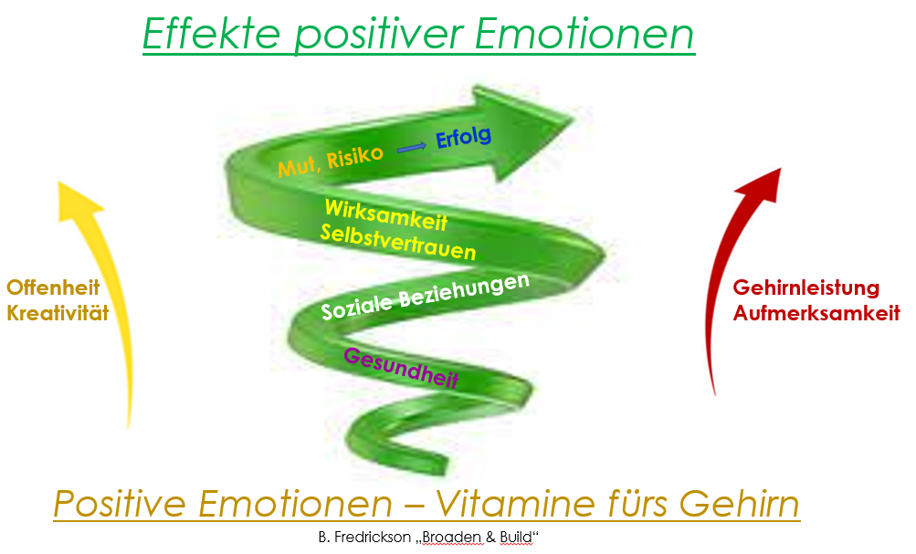

Slide 32
„Die Seele nimmt die Farben deiner
Gedanken an.“
Mark Aurel (Stoiker und röm. Kaiser 121-180 n. Chr.)

Slide 33
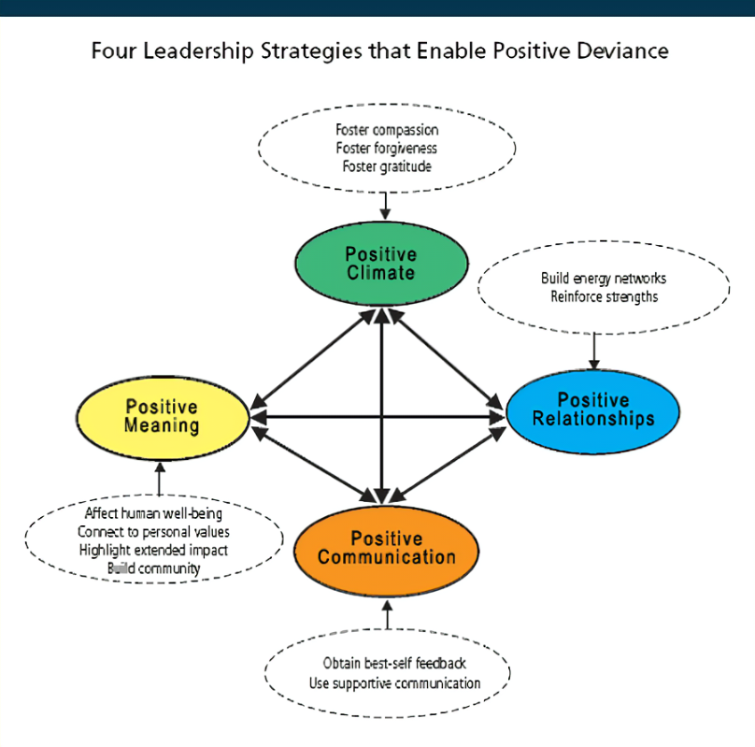
Kim Cameron 2012

Slide 34
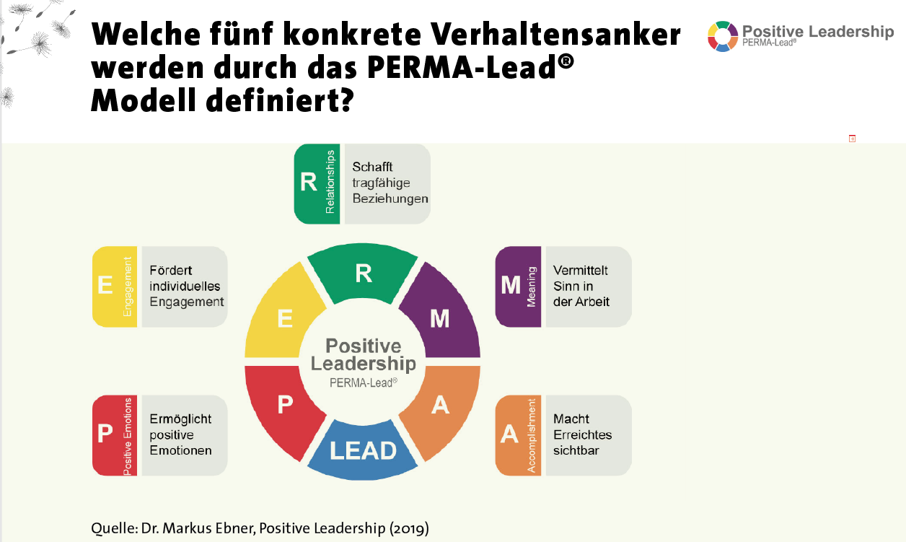

Slide 35
Perma Lead
Eine hohe Ausprägung in den PERMA-Faktoren geht nachweislich mit einer positiven Grundstimmung einher. Das hat einen großen Einfluss darauf, wohin sich die Aufmerksamkeit richtet: In positiver Stimmung werden signifikant mehr Stärken erkannt und Lösungen gefunden, Herausforderungen werden besser gemeistert. Davon profitiert nicht nur die einzelne Person, es verändert das ganze Organisationsklima, was sich wiederum auf die einzelne Person auswirkt. Eine positive Aufwärtsspirale entsteht
Markus Ebner 2019

Slide 36
Wertschätzende Kommunikation
Sprache, die verbindet, Beziehungen so gestaltet, dass jede Person profitiert
Achtsamer Umgang mit Worten
Gendersensitive und diskriminierungsfreie Sprache, barrierefrei, verständlich und höflich
Zuhören, nachfragen
Zugewandtheit, Interesse, Aufmerksamkeit und Freundlichkeit
Authentizität, „Klarheit schafft Sicherheit“

Slide 37
Resonanz
Menschen haben Bedürfnisse, u.a. nach Anerkennung und Aufmerksamkeit, bei Störungen gibt es Emotionen, die nicht hilfreich sind oder Prozesse blockieren
Wenn ich Menschen nicht sehe, dann fühlen sie sich nicht gesehen
Wenn ich Menschen nicht höre, dann fühlen sie sich nicht zugehörig

Slide 38
Positiv Leadership bedeutet:
Ich stelle Teammitglieder, Gesprächsteilnehmer:innen, Familienmitglieder… in den Mittelpunkt meiner Aufmerksamkeit
Ich motiviere
Ich lebe Werte vor
Ich bin Vorbild
Ich halte Versprechen und Zusagen ein
Ich kommuniziere wertschätzend und bleibe authentisch
Ich sehe die Stärken und Schwächen und gehe darauf ein
Bodo Jannsen: „Führung ist eine Dienstleistung und kein Privileg“

Slide 39
Was brauche ich dazu:
Reflektierte Haltung
Wissen über die Macht der positiven Emotionen
Transparente Werte und Arbeit mit Sinn verbinden
Den Charakter der Mitarbeitenden stärken
Tragfähige Beziehungen aufbauen und pflegen
Ziele erreichen und Erfolge feiern
Wertschätzende Kommunikation
Vertrauen führt, und welche Führung führt zu Vertrauen?
Führungspersönlichkeit: Persönliche Werte bewusst machen und pflegen

Slide 40

Menschen verlassen am Ende des Tages Führungskräfte, nicht Organisationen
(Kim Cameron, 2019 PP Kongress in Götzis)

Slide 41
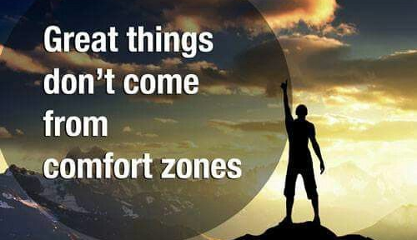

Slide 42
Die Entstehung der Zuversicht…
Vergangenheit Gegenwart Zukunft
Dankbarkeit Zufriedenheit Zuversicht

Slide 43
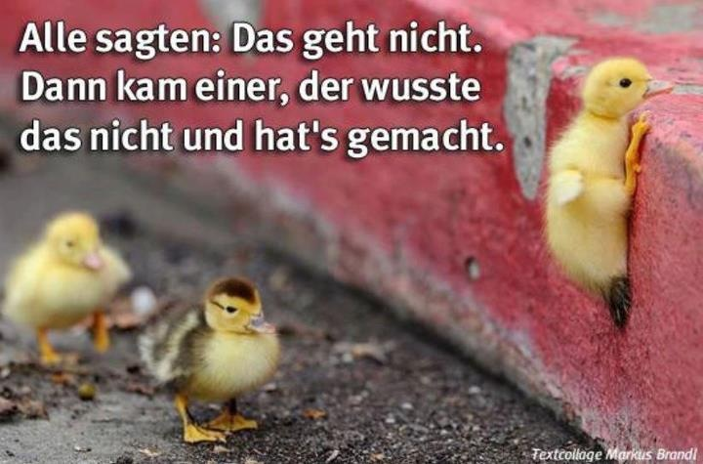

Slide 44

Bertram Strolz
Brofinga 4
6822 Satteins
info@akademie-pp.at
www.akademie-pp.at
Herzlichen Dank für Eure Aufmerksamkeit

